Slide 1
CÓMPUTO AMD: Bulldozer, Piledriver
Sofía Fernández Moreno
Centro de Procesamiento de Datos
Universidad de Granada

Slide 2
AMD K10
Es una arquitectura para microprocesadores diseñada por la empresa AMD.
Los primeros productos de la familia Opteron de tercera generación para servidores fue lanzada el 10 de septiembre de 2007, seguidos por los procesadores Phenom para equipos de escritorio el 11 de noviembre de 2007, como los sucesores de la serie de procesadores K8 (Athlon 64, Opteron, Sempron de 64 bits).

Slide 3
Bulldozer
Microarquitectura diseñada por la empresa AMD, sucesora de la conocida microarquitectura AMD K10.
El chip está diseñado para disipar entre 10 y 125W TDP.
Los núcleos Bulldozer soportan todas las instrucciones actualmente implementadas en procesadores Intel.
Los procesadores que utilizan este núcleo fueron lanzados el 12 de octubre del 2011.

Slide 4
Motivación de diseño: reducción de tamaño de los cores de enteros (INT cores) y en la compartición entre cada pareja de INT cores del resto de circuitería del módulo.
Con esta arquitectura AMD ahorra transistores y espacio en el die, y con ello reduce costes y aumenta las prestaciones por mm² de silicio.
Funcionan nativamente con el socket AM3+ o también llamado AM3-R2. Igualmente funcionan en algunas placas base más antiguas de AM3 con actualización de BIOS) y probablemente con prestaciones o características de ahorro de energía reducidas.

Slide 5
Diagrama de bloques de un modulo Bulldozer

Slide 6
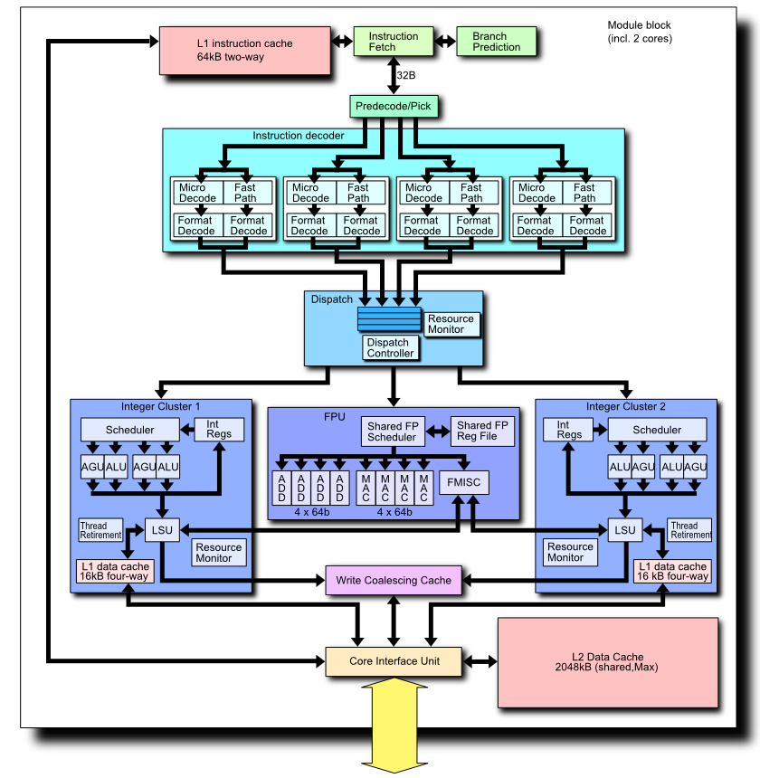

Slide 7
Piledriver
Sucesora de Bulldozer.
Su principal destino son los equipos de escritorios, móviles y servidores. Los cambios sobre Bulldozer son muchos.
Piledriver usa el mismo diseño de "módulos" con mejoras en las tareas de predicción y de enteros/coma flotante, y en el consumo de energía. En la práctica la velocidad de reloj se incremetna en un 8–10% y las prestaciones aumentan alrededor de un 15% con el mismo consumo de energía.
Las APU para equipos de escritorio fue lanzada a principios de octubre de 2012 y la serie FX de CPU basadas en Piledriver fue lanzada hacia fin de ese mes. Los procesadores para servidores Opteron basados en Piledriver fueron anunciados para principios de diciembre de 2012.5

Slide 8
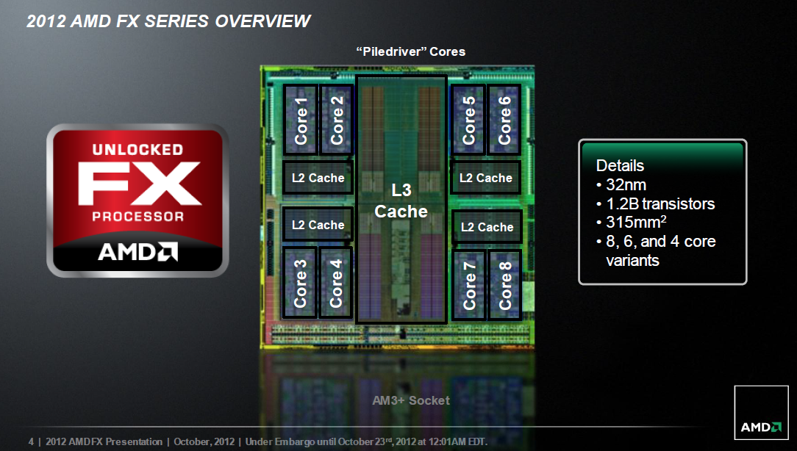

Slide 9
Mejoras sobre Bulldozer
Clustered Multi-Thread
Mayores velocidades de reloj
Mejoras en las instrucciones por ciclo (IPC)
Consumo y temperaturas menores
Controlador de memoria integrado más rápido
Divisor fijo por hardware
Prefetching y Predictor de saltos mejorados
Programación de coma flotante y enteros mejorada
Mejoras en la eficiencia de las
Potencia de diseño térmico (TDP)

Slide 10
Sucesores

Slide 11
Steamroller
Sucesora de Piledriver de principios de 2014.
Las APU Steamroller continúan usando módulos de dos núcleos como sus predecesoras, con el objetivo de alcanzar mayores niveles de paralelismo.

Slide 12
Excavator
El 12 de octubre de 2011, AMD anunció que Excavator era el nombre en código del núcleo de cuarta generación basado en Bulldozer.
Tiene soporte para nuevas instrucciones como las AVX2, BMI2 y RDRAND.
Tiene controladores de memoria DDR3 y DDR4.

Slide 13
AMD K12
K12 es la primera microarquitectura basado en la ARMv8-A (AArch64) conjunto de instrucciones en desarrollo por AMD estima que se estrenará en 2017.
La microarquitectura se centrará en alta frecuencia y la eficiencia energética y se centrará en el servidor denso, integrado y segmentos de mercado.

Slide 14
AMD ZEN
Zen es una próxima CPU microarquitectura creado por AMD. Zen fue planeado originalmente para el 2017 a raíz de la basado en ARM64 K12 núcleo hermana, pero en 2015 Día del Analista Financiero de AMD se reveló que K12 se retrasó a favor del diseño del zen para la entrada al mercado en el 2016 período de tiempo.
Según AMD, el enfoque principal de Zen será en aumentar el rendimiento por núcleo en lugar de recuento núcleo o multi-threading rendimiento.

Slide 15
Bibliografía
http://meseec.ce.rit.edu/551-projects/spring2013/3-2.pdf
http://developer.amd.com/wordpress/media/2012/10/New-Bulldozer-and-Piledriver-Instructions.pdf
http://www.agner.org/optimize/microarchitecture.pdf

